Slide 1
Taller N° 7 Platos combinados

Slide 2
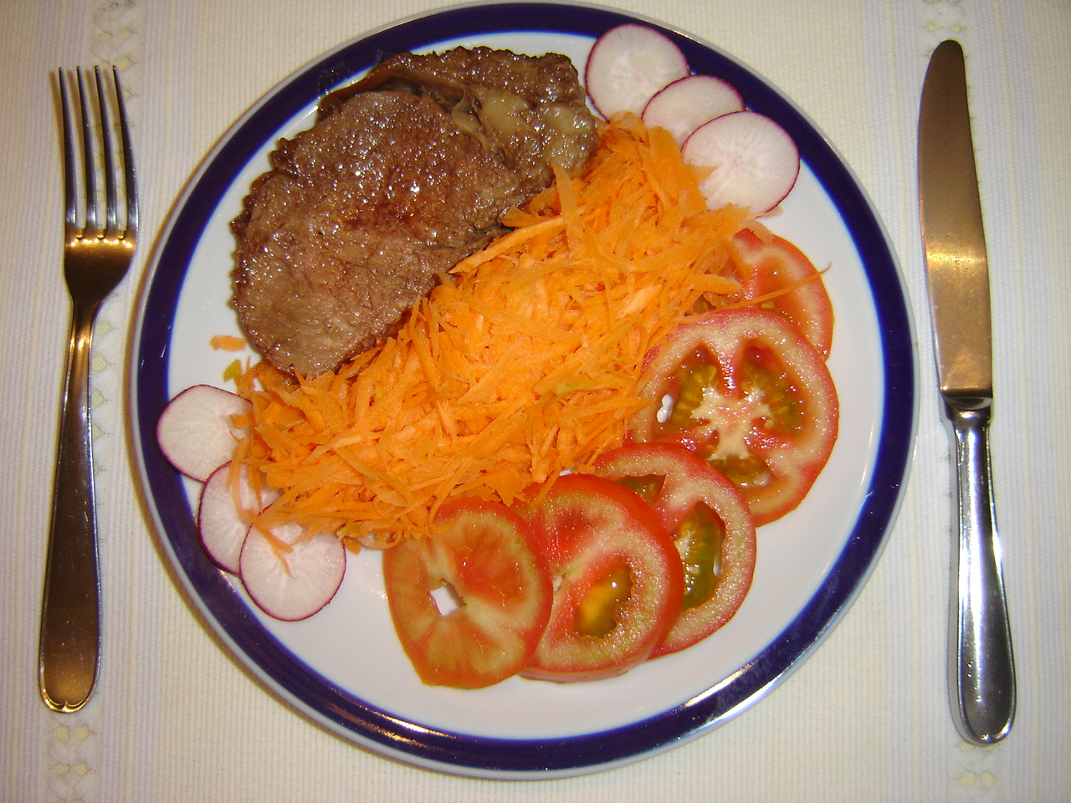

Slide 3
100 gr.
100 gr.
100 gr.
10 + 5 = 15 gr.HC

Slide 4
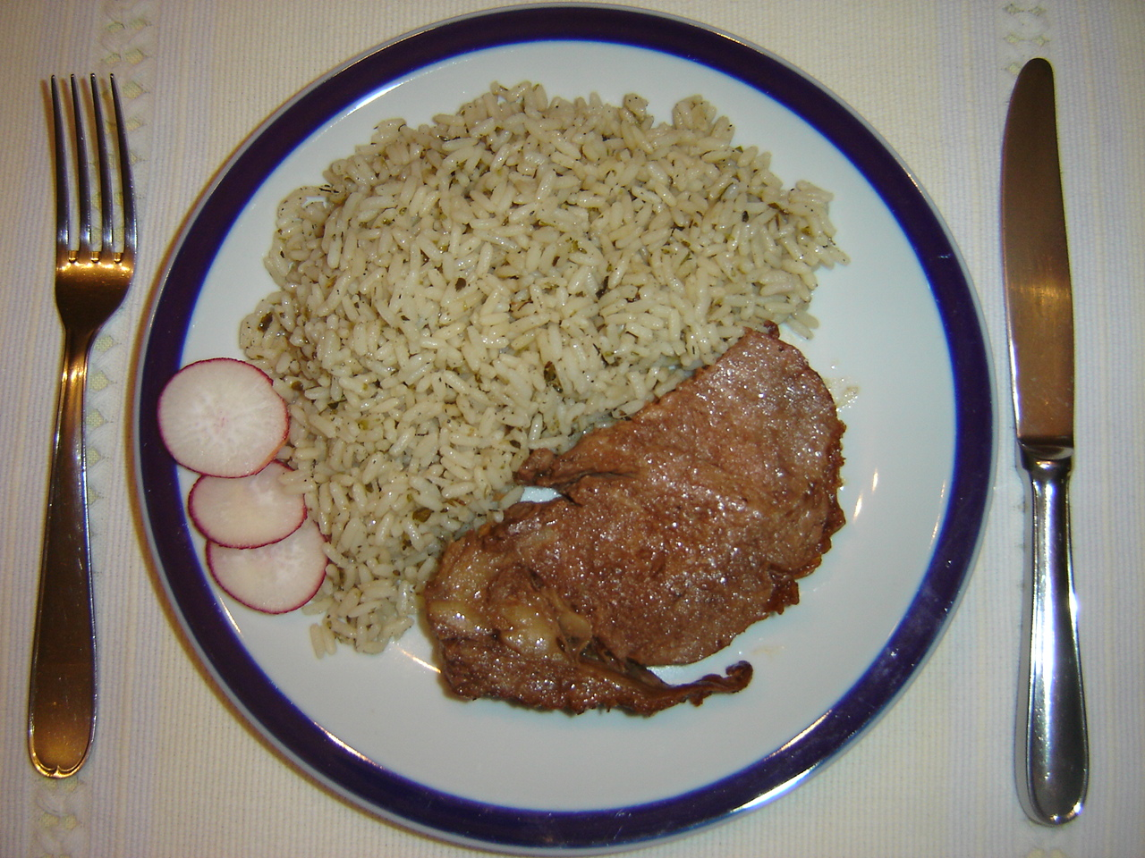
1 pocillo en crudo
100 gr.
50 gr.HC

Slide 5
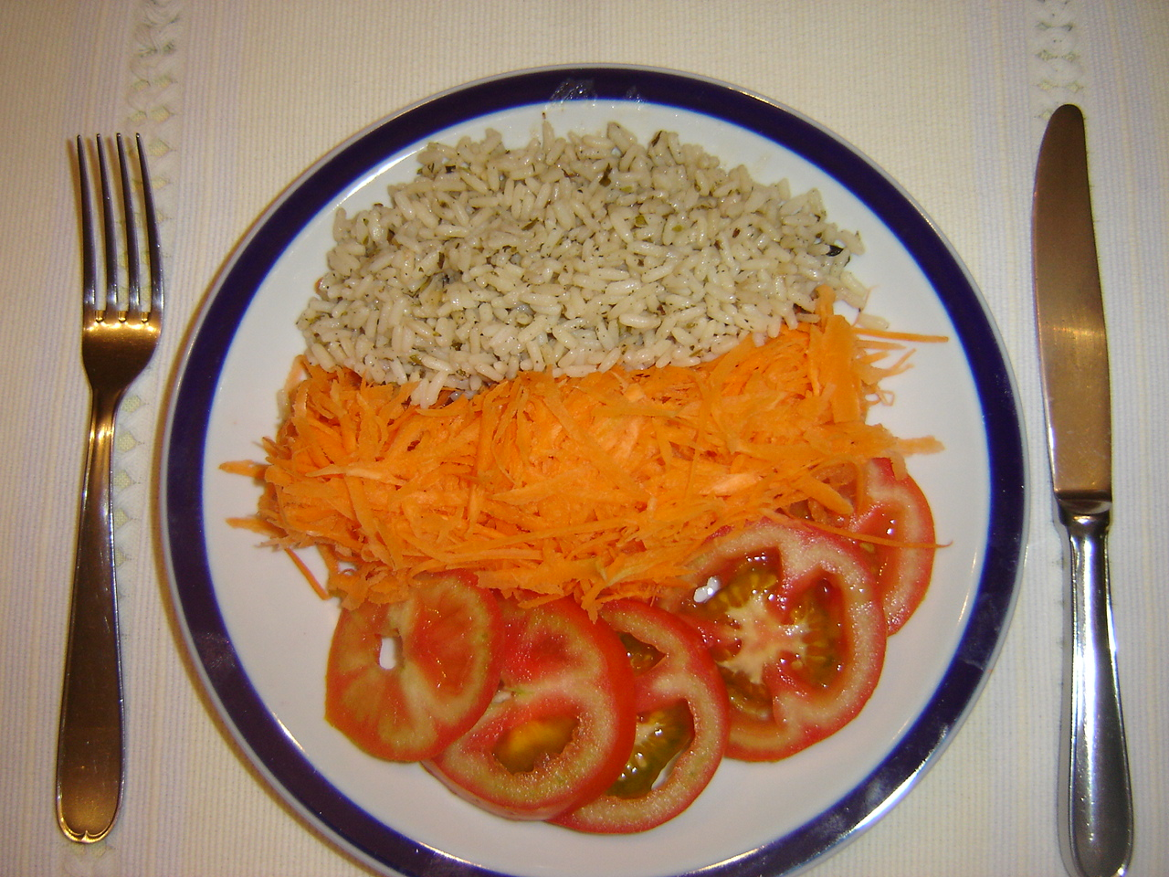
1/2 pocillo en crudo
100 gr.
100 gr.
25 + 9 + 5 = 39 ~ 40gr.HC

Slide 6
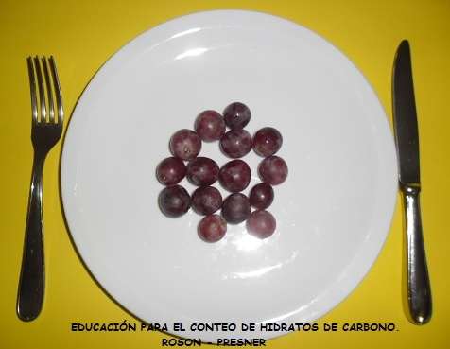
Almuerzo :
Pomelo

Slide 7
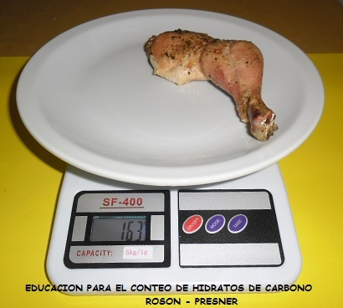
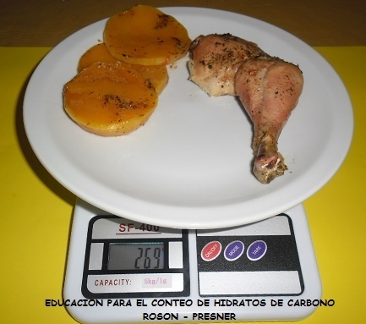
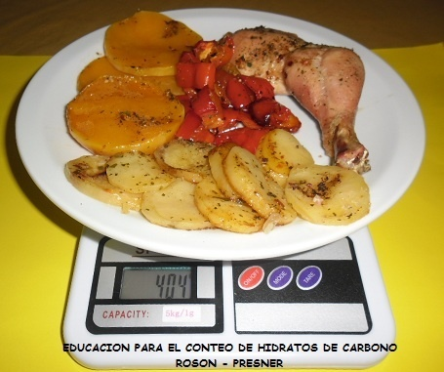
Veamos cuántos HC tiene el Almuerzo :
Cuarto trasero de pollo: 0 gr HC
Calabaza: 7 gr HC aprox.
Ají: 4 gr HC aprox.
Papa: 17 gr HC
Uvas: 20 gr HC
Total: 48 gr HC

Slide 8
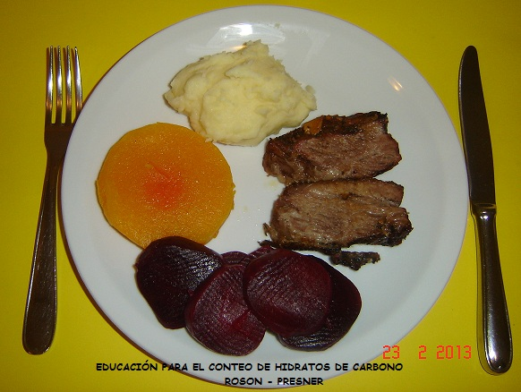
Almuerzo otro

Slide 9
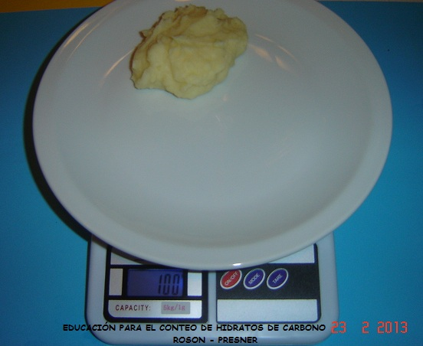
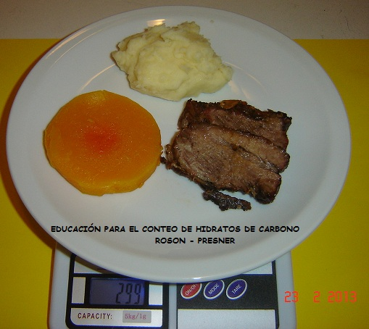
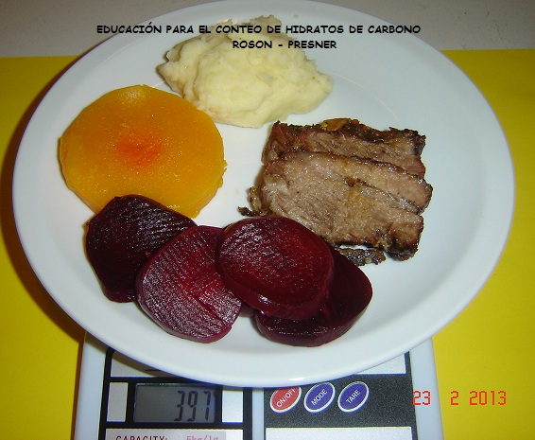
Veamos cuántos HC tiene el Almuerzo :
Papa: 20 gr HC
Carne: 0 gr HC
Calabaza: 7 gr HC
Remolacha: 10 gr HC
Total: 37 gr HC

Slide 10
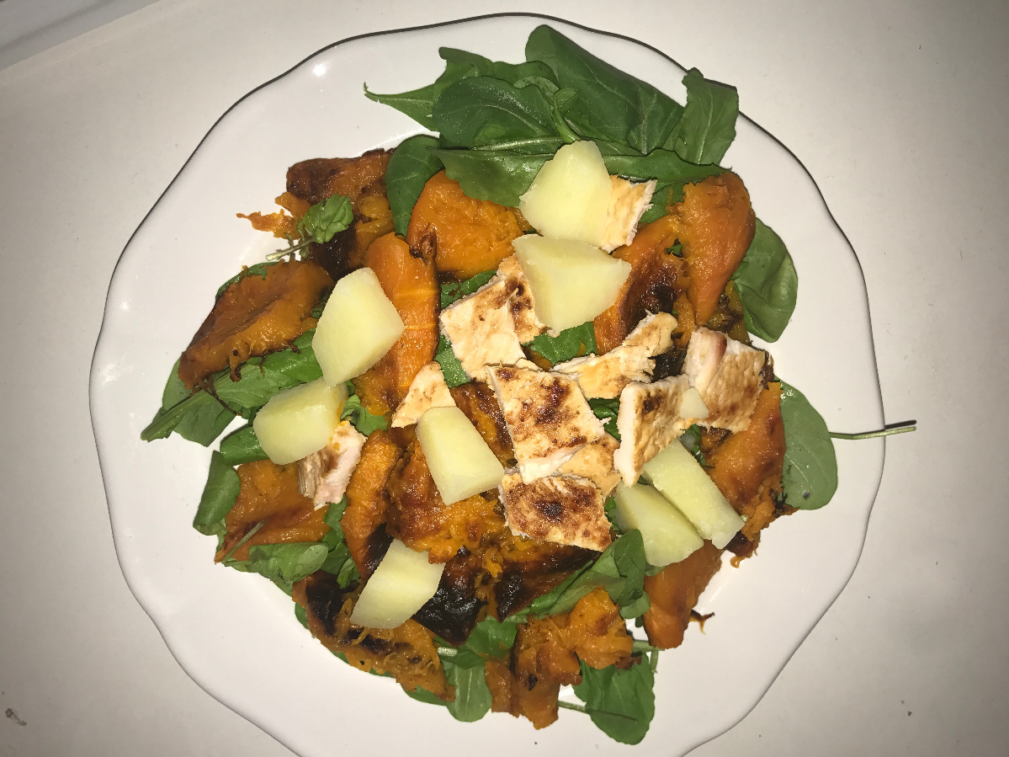
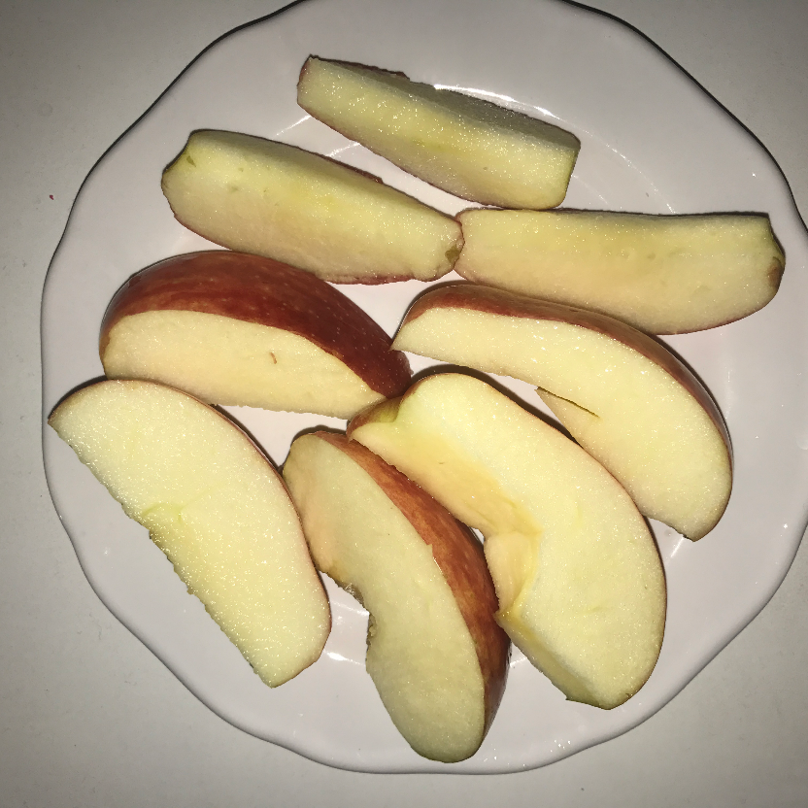
Pechuga a la plancha con rúcula, calabaza al horno y papa hervida

Slide 11
Pechuga a la plancha con rúcula, calabaza al horno y papa hervida
Veg A 50 gr= 1,5
Veg B 200 gr= 14
Papa 50 gr= 10
TOTAL 25,5 gr HC
Manzana 200 gr= 24 HC
Total: 50 gr de HC

